Slide 1


PHÂN TÍCH & THIẾT KẾ THUẬT TOÁN
Luyện tập
Trần Việt Hoàng 18520785
Đặng Hoàng Minh 18520311
Lê Trung Hiếu 18520738

Slide 2
Các bài toán
Bài toán
Mua sắm
Bài toán
Best time to buy and sell stock
I
II
III
Bài toán
Đất long mạch

Slide 3
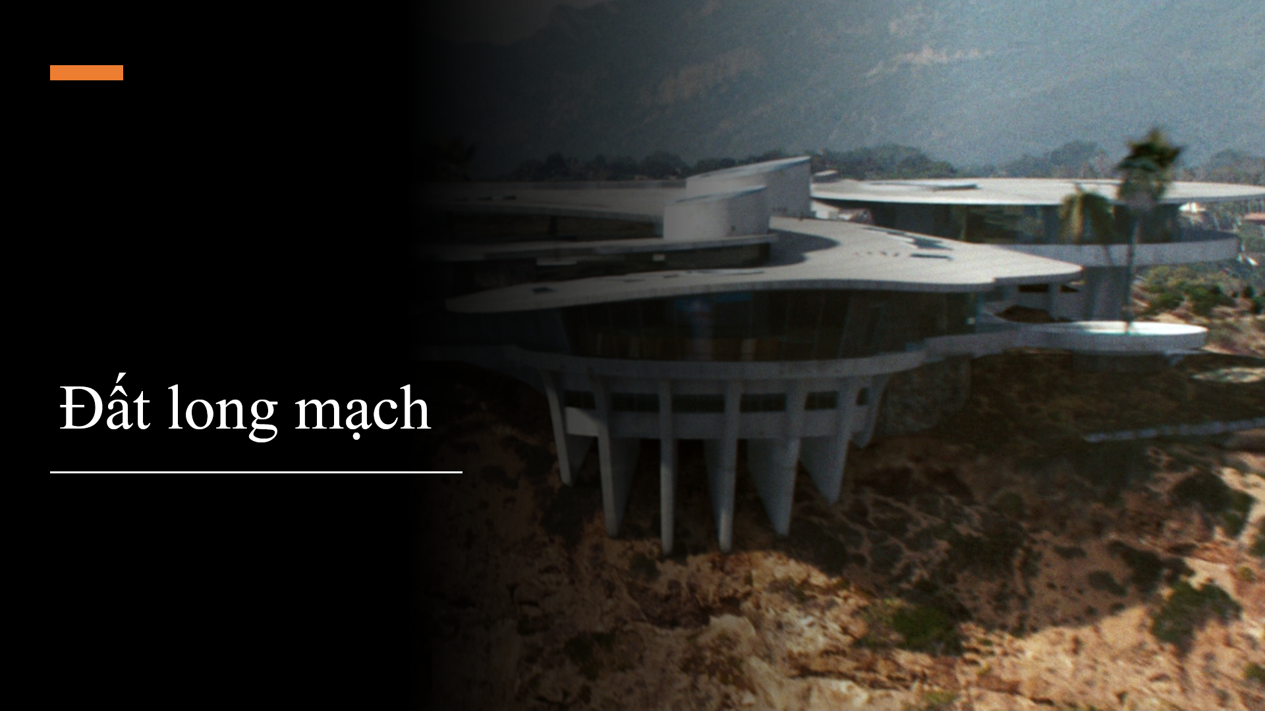

Slide 4
Đất long mạch
Đề. Có một vị triệu phú nọ về quê mua một lô đất hình chữ nhật có long mạch để xây nhà. Ông muốn phần đất để xây nhà ở sẽ là có diện tích lớn nhất và chứa nhiều long mạch nhất, phần đất còn lại để làm khuôn viên để nuôi cá và trồng thêm rau. Vì muốn tìm thế đất chính xác nhất, ông mời nhà tiên tri vũ trụ đến để khảo sát phong thủy. Bằng tài nghệ cao cường của mình, nhà tiên tri có thể định lượng được long mạch của từng mét vuông đất. Số được định lượng có thể dương, âm hoặc bằng 0.
Từ kết quả định lượng long mạch, hãy giúp vị triệu phú mô phỏng phần đất nên dùng để xây nhà, biết rằng phần đất này cũng là hình chữ nhật. Đồng thời cho biết tổng lượng long mạch có trong phần đất đó.
Tiếp cận: Bài toán tìm ma trận con có tổng các phần tử lớn nhất từ ma trận M cho trước.

Slide 5
Đất long mạch
Input: Vào từ thiết bị nhập chuẩn:
Dòng đầu tiên chứa 2 số nguyên m và n (2 ≤ n ≤ m ≤ 100).
Dòng thứ 2 là mảng a chứa m*n số nguyên cách nhau ( với mỗi phần tử trong khoảng giá trị: 2³¹ ≤ a[i] ≤ 2³¹).
Output: Đưa ra thiết bị xuất chuẩn:
Dòng đầu tiên được viết theo định dạng: “rowStart(rS)“, “rowEnd(rE)", “colStart(cS)" “colEnd(cE)".
Dòng thứ 2 thông báo tổng của các phần tử ma trận con có trọng số lớn nhất.

Slide 6
Đất long mạch
Ví dụ:
Input | Output
4 4 1 -3 0 -1 -2 6 4 3 2 3 -1 -2 -3 1 2 -4 | 1 2 1 3 15
1 | -3 | 0 | -1
-2 | 6 | 4 | 3
2 | 3 | -1 | -2
-3 | 1 | 2 | -4
1 | -3 | 0 | -1
-2 | 6 | 4 | 3
2 | 3 | -1 | -2
-3 | 1 | 2 | -4

Slide 7
Đất long mạch
Hướng giải quyết:
1. Phương pháp Brute-force:
Quan sát và tính tổng mọi ma trận con trong ma trận cho trước và trả về ma trận con có tổng lớn nhất.
2. Phương pháp Quy hoạch động: Tính toán dựa trên cấu trúc con tối ưu.
Trong bài toán này, chúng ta tính toán và cập nhật kết quả tối ưu (gồm vị trí của ma trận con và tổng của nó) dựa trên các kết quả đã thu được trước đó.

Slide 8
Phương pháp Brute-force
Chúng ta sẽ thực hiện phương pháp Brute-force với thuật toán tính tổng của ma trận con bất kỳ với độ phức tạp theo thời gian là O(1).
Các bước thực hiện thuật toán tính tổng như sau:
Bước 1: Tạo một ma trận Sum, từng phần tử ma trận Sum[i][j] này sẽ lưu trữ tổng từ hàng [0→i] và cột [0→j] của ma trận ban đầu.
1 | -3 | 0 | -1
-2 | 6 | 4 | 3
2 | 3 | -1 | -2
-3 | 1 | 2 | -4
known | known | known
known | known | known
known | known | ?
1 | 2 | 3 | 4
2 | 4 | 6 | 8
3 | 6 | 9 | 12
4 | 8 | 12 | 16
1 | 1 | 1 | 1
1 | 1 | 1 | 1
1 | 1 | 1 | 1
1 | 1 | 1 | 1
? | ? | ? | ?
? | ? | ? | ?
? | ? | ? | ?
? | ? | ? | ?
→
Ví dụ:
Sum

Slide 9
Phương pháp Brute-force
1 | -3 | 0 | -1
-2 | 6 | 4 | 3
2 | 3 | -1 | -2
-3 | 1 | 2 | -4
1 | -2 | -2
-1 | 2 | 6
1 | 7 | ?
1 | -2 | -2
-1 | 2 | 6
1 | 7 | ?
1 | -3 | 0
-2 | 6 | 4
2 | 3 | -1
1 | -2 | -2
-1 | 2 | 6
1 | 7 | ?
1 | -3 | 0
-2 | 6 | 4
2 | 3 | -1
→
+
→
1 | -3 | 0
-2 | 6 | 4
2 | 3 | -1
1 | -3 | 0
-2 | 6 | 4
2 | 3 | -1
1 | -3 | 0
-2 | 6 | 4
2 | 3 | -1
1 | -2 | -2
-1 | 2 | 6
1 | 7 | ?
+
-

Slide 10
Phương pháp Brute-force
1 | -3 | 0 | -1
-2 | 6 | 4 | 3
2 | 3 | -1 | -2
-3 | 1 | 2 | -4
 |  | 10
1 | -3 | 0 | -1
-2 | 6 | 4 | 3
2 | 3 | -1 | -2
-3 | 1 | 2 | -4
1 | -2 | -2 | -3
-1 | 2 | 6 | 8
1 | 7 | 10 | 10
-2 | 5 | 10 | 6
→
→
M
Sum

Slide 11
Phương pháp Brute-force
Bước 2: Từ ma trận Sum, tính tổng và lưu trữ vị trí từng hàng và cột của mọi ma trận con. Từ đó trả về tổng và vị trí mảng con lớn nhất. Cần 4 tham số để xác định vị trí của hàng và cột trong ma trận.
1 | -3 | 0 | -1
-2 | 6 | 4 | 3
2 | 3 | -1 | -2
-3 | 1 | 2 | -4
1 | -3 | 0 | -1
-2 | 6 | 4 | 3
2 | 3 | -1 | -2
-3 | 1 | 2 | -4
1 | -2 | -2 | -3
-1 | 2 | 6 | 8
1 | 7 | 10 | 10
-2 | 5 | 10 | 6
1 | -2 | -2 | -3
-1 | 2 | 6 | 8
1 | 7 | 10 | 10
-2 | 5 | 10 | 6
1 | -3 | 0 | -1
-2 | 6 | 4 | 3
2 | 3 | -1 | -2
-3 | 1 | 2 | -4
=
-
rS → rE
1 | -3 | 0 | -1
-2 | 6 | 4 | 3
2 | 3 | -1 | -2
-3 | 1 | 2 | -4
cS
↓
cE
1 | -2 | -2 | -3
-1 | 2 | 6 | 8
1 | 7 | 10 | 10
-2 | 5 | 10 | 6
1 | -2 | -2 | -3
-1 | 2 | 6 | 8
1 | 7 | 10 | 10
-2 | 5 | 10 | 6
1 | -3 | 0 | -1
-2 | 6 | 4 | 3
2 | 3 | -1 | -2
-3 | 1 | 2 | -4
1 | -3 | 0 | -1
-2 | 6 | 4 | 3
2 | 3 | -1 | -2
-3 | 1 | 2 | -4
-
+

Slide 12
Phương pháp Brute-force
1 | -3 | 0 | -1
-2 | 6 | 4 | 3
2 | 3 | -1 | -2
-3 | 1 | 2 | -4
Nhận định:
Bước 1: Bước duyệt ma trận M để tính ma trận Sum có độ phức tạp theo không gian là O(1).
Bước 2: Bước xét từng ma trận con với vị trí được xác định là 4 tham số có độ phức tạp theo thời gian là O(n⁴).
Nếu không có bước tính Sum ma trận mà thực hiện Brute-force theo cách ngây thơ thì độ phức tạp của thuật toán theo thời gian sẽ lên tới O(n⁶).
=15
Liệu quy hoạch động có thể làm tốt hơn không?

Slide 13
Phương pháp Quy hoạch động
Thuật toán Kadane có thể tìm mảng con có tổng lớn nhất với độ phức tạp tuyến tính. Cách thực hiện thuật toán Kadane cho mảng 1 chiều:
1 | -4 | 3 | -2 | 4 | 5 | 2 | -3

Slide 14
Kadane Algorithm process
1 | -4 | 3 | -2 | 4 | 5 | 2 | -3
1 | -4 | 3 | -2 | 4 | 5 | 2 | -3
1 | -4 | 3 | -2 | 4 | 5 | 2 | -3
1 | -4 | 3 | -2 | 4 | 5 | 2 | -3
1 | -4 | 3 | -2 | 4 | 5 | 2 | -3
1 | -4 | 3 | -2 | 4 | 5 | 2 | -3
Kadane Algorithm process
1 | -4 | 3 | -2 | 4 | 5 | 2 | -3
1 | -4 | 3 | -2 | 4 | 5 | 2 | -3
1 | -4 | 3 | -2 | 4 | 5 | 2 | -3
1 | -4 | 3 | -2 | 4 | 5 | 2 | -3
1 | -4 | 3 | -2 | 4 | 5 | 2 | -3
1 | -4 | 3 | -2 | 4 | 5 | 2 | -3
1 | -4 | 3 | -2 | 4 | 5 | 2 | -3
1 | -4 | 3 | -2 | 4 | 5 | 2 | -3
1 | -4 | 3 | -2 | 4 | 5 | 2 | -3
1 | -4 | 3 | -2 | 4 | 5 | 2 | -3
1 | -4 | 3 | -2 | 4 | 5 | 2 | -3
Current Sum | Max Sum
10 | 5
10 | 10
12 | 10
12 | 12
9 | 12
12 | 12
Current Sum | Max Sum
0 | -inf
1 | 1
1 | 1
-3 | 1
-3 | 1
3 | 1
3 | 3
1 | 3
1 | 3
5 | 3
5 | 5

Slide 15
Phương pháp Quy hoạch động
Ứng dụng cách hoạt động của thuật toán Kadane để tìm ma trận con có tổng lớn nhất:
 |  |  | rS/rE
1 | -3 | 0 | -1
-2 | 6 | 4 | 3
2 | 3 | -1 | -2
cS/cE | 1
 | -2
 | 2
 | -3
 | -1
cS/cE | 3
 | -2
 | -4
Max rS | 0
Max rE | 0
Max cS | 0
Max cE | 0
rS/rE
1 | -3 | 0 | -1
-2 | 6 | 4 | 3
2 | 3 | -1 | -2
-3 | 1 | 2 | -4
Max rS | 1
Max rE | 2
Max cS | 1
Max cE | 3
Current Sum | Max Sum
3 | 15
Current Sum | Max Sum
0 | -inf
Độ phức tạp theo thời gian: O(n³)

